Slide 1
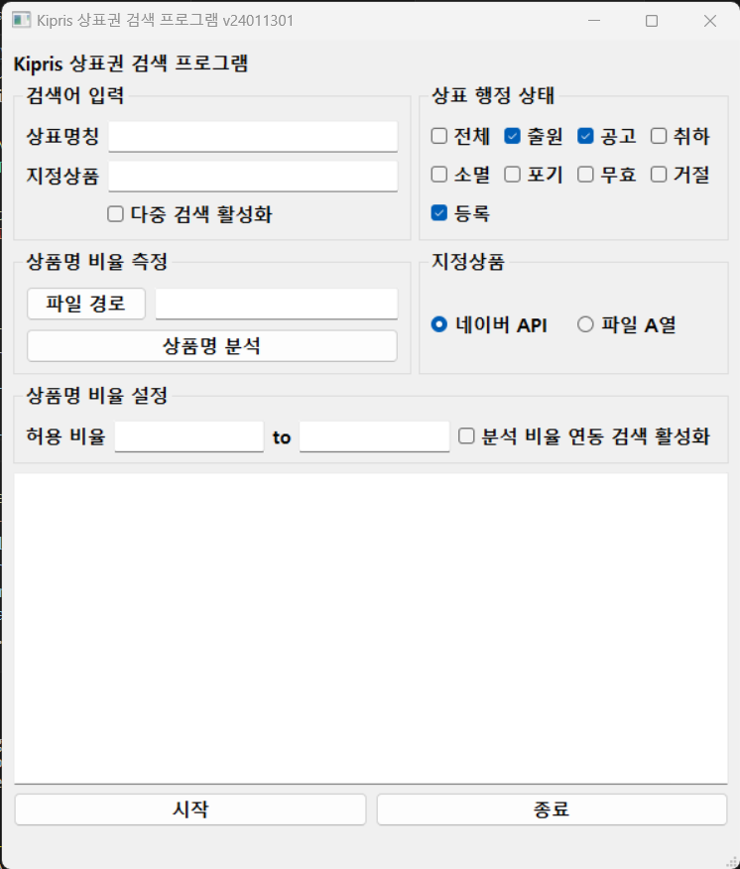
Kipris 상표권 검색 프로그램 사용 매뉴얼
* Kipris 상표권 검색 프로그램 UI 설명
상표명칭 입력란
지정상품 입력란
상표 행정 상태 체크박스
: default로 출원/공고/등록 체크되어 있음
다중 검색 활성화 버튼
: driver 폴더 내 SearchList.xlsx 업데이트 필수
지정상품 분류 방법 선택
네이버 API : 하루 최대 25,000개의 키워드만 분석 가능, 약 3~5천개 사이의 상품명
파일 A열 : 알리익스프레스 수집 데이터의 A열을 파싱하여 지정상품으로 지정
원하는 상품명 비율 분석 파일 선택 버튼
상품명 비율 분석 결과를 연동하여
상표권 검색 하기 위한 버튼
: 버튼 활성화 시, 상품명 비율 분석 파일 선택 필수
상품명 비율 분석 시작 버튼
상품명 비율 분석을 연동하여 상표권 검색을 하기 위한 상품명 비율 범위 설정란

Slide 2
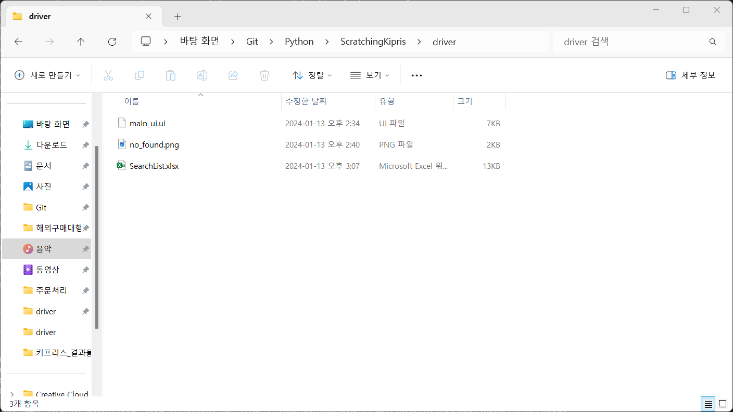
Kipris 상표권 검색 프로그램 사용 매뉴얼
* 다중 검색 설정 매뉴얼
액셀 오픈하여 원하는 상표명칭/지정상품 기입 후 저장

Slide 3
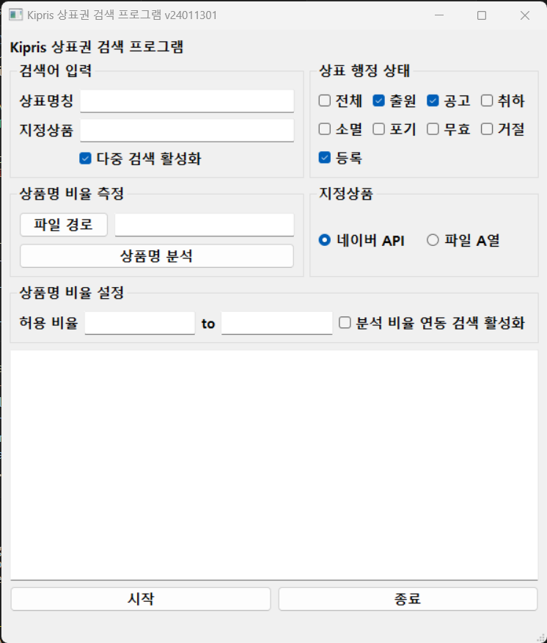
Kipris 상표권 검색 프로그램 사용 매뉴얼
* 다중 검색 설정 매뉴얼
다중 검색 활성화 버튼 클릭

Slide 4
Kipris 상표권 검색 프로그램 사용 매뉴얼
1) Kipris 상표권 검색 프로그램 실행(ScratchingKipris.exe)
* 초기 실행 화면

Slide 5
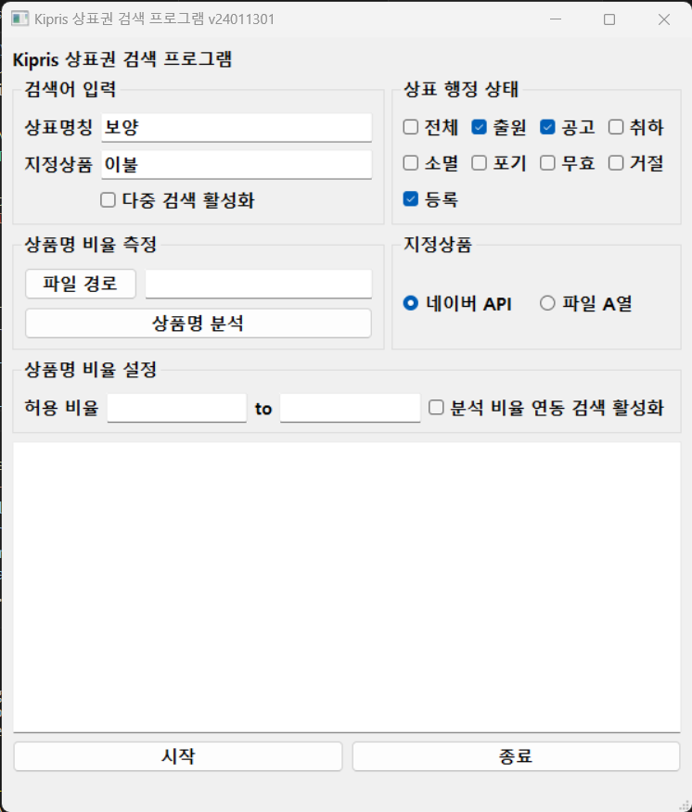
Kipris 상표권 검색 프로그램 사용 매뉴얼
2) 원하는 상표명칭 / 지정상품 입력 및 ‘시작’ 클릭
* 다중 검색 활성화 버튼 클릭 시,
상표명칭 / 지정상품 입력 안해도 됨

Slide 6
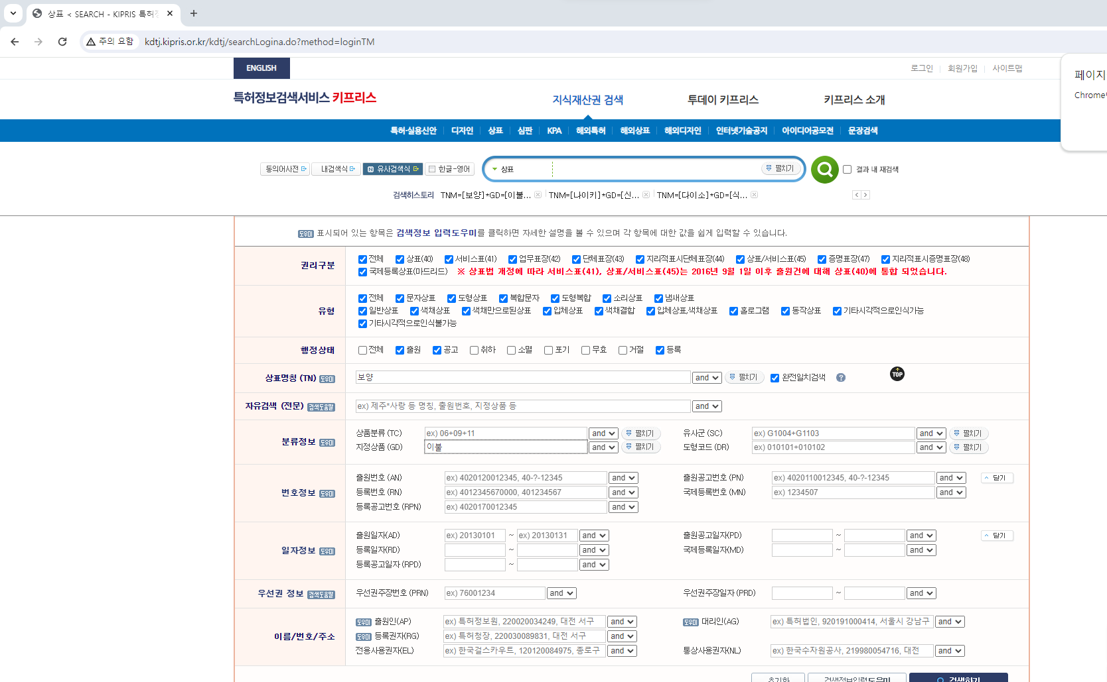
Kipris 상표권 검색 프로그램 사용 매뉴얼
3) 하기와 같이, 상표권 입력창 확인

Slide 7
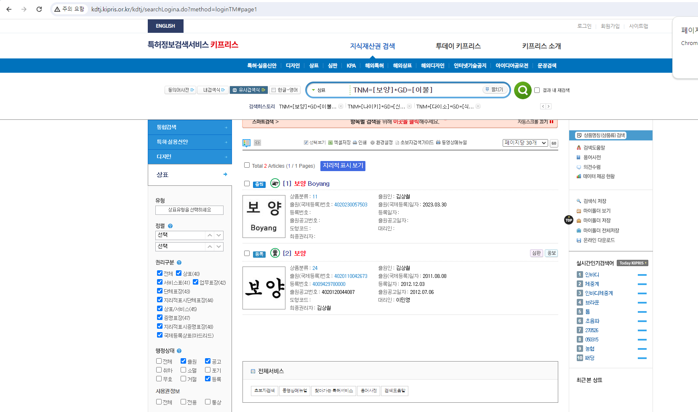
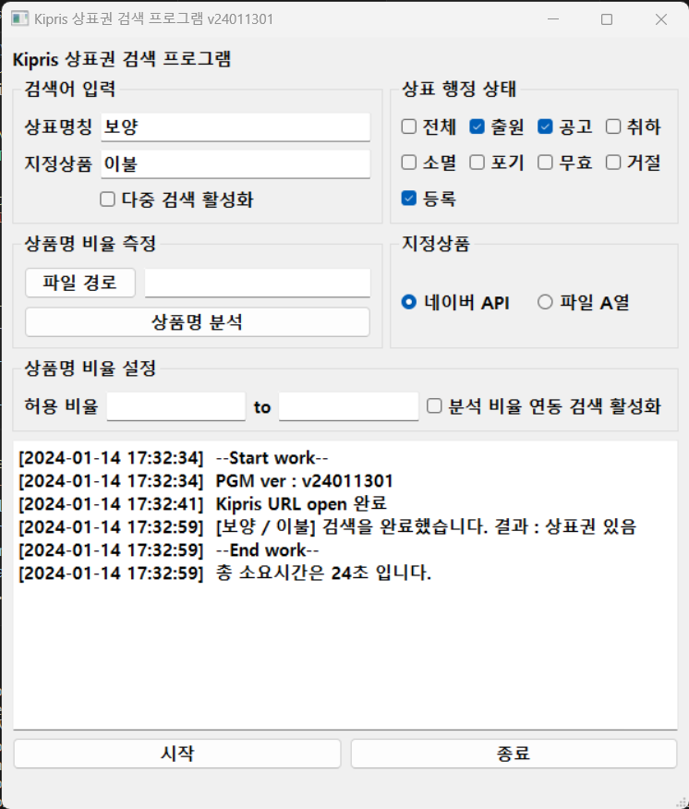
Kipris 상표권 검색 프로그램 사용 매뉴얼
4) 상표권 유무 확인

Slide 8
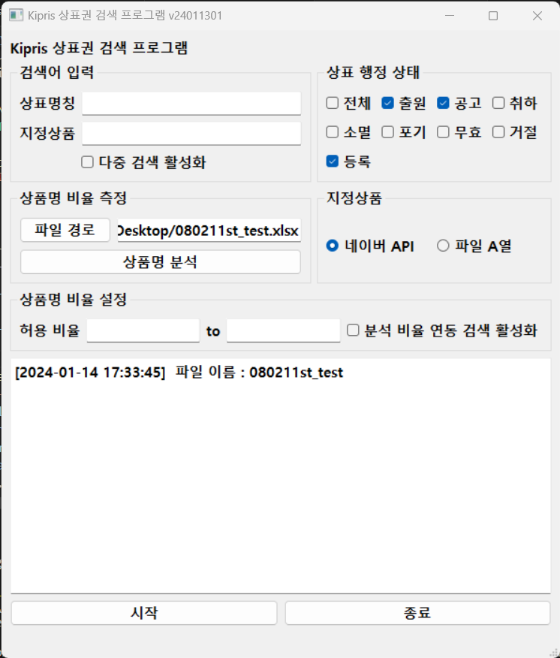
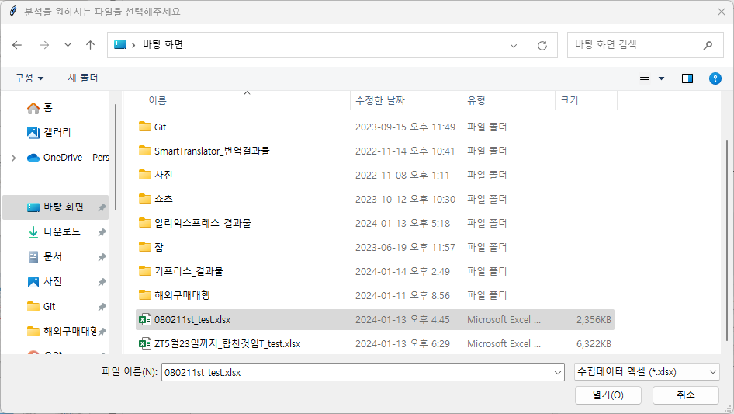
Kipris 상표권 검색 프로그램 사용 매뉴얼
** 상품명 분석 기능
파일 경로 버튼 클릭
알리익스프레스 수집 프로그램으로 수집한 데이터 선택

Slide 9
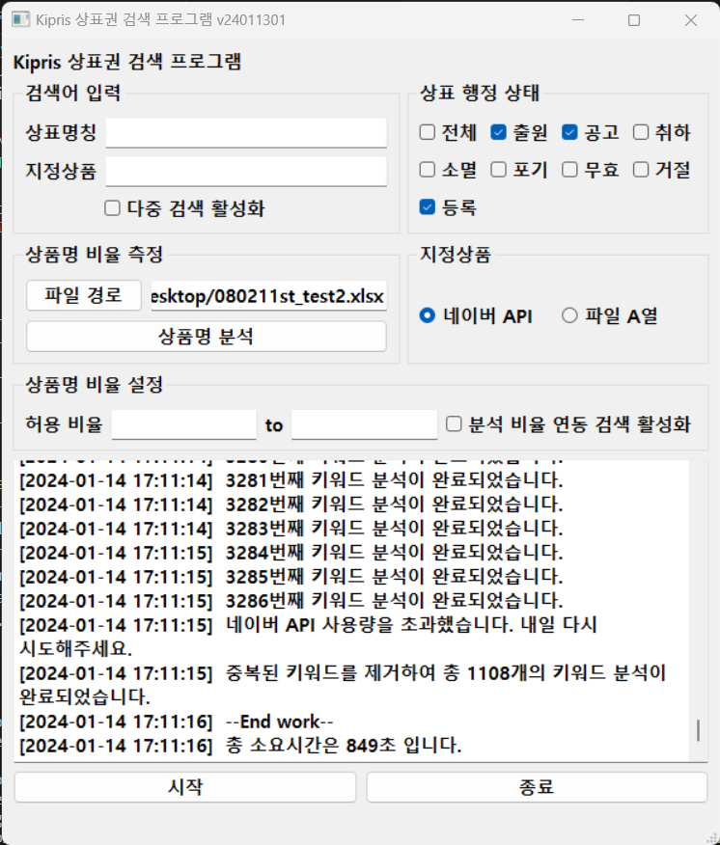
Kipris 상표권 검색 프로그램 사용 매뉴얼
** 상품명 분석 기능
3) 상품명 분석 버튼 클릭

Slide 10
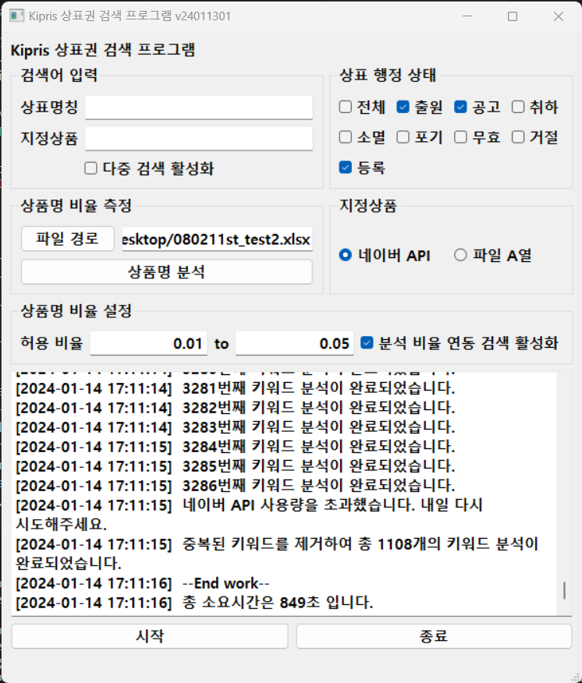
Kipris 상표권 검색 프로그램 사용 매뉴얼
** 상품명 분석 기능
* 상품명 분석을 끝낸 직후
1) 허용 분석 비율란에 원하는 상품명 비율 기입
2) 분석 비율 연동 검색 활성화 버튼 클릭
3) 시작 버튼 클릭

Slide 11
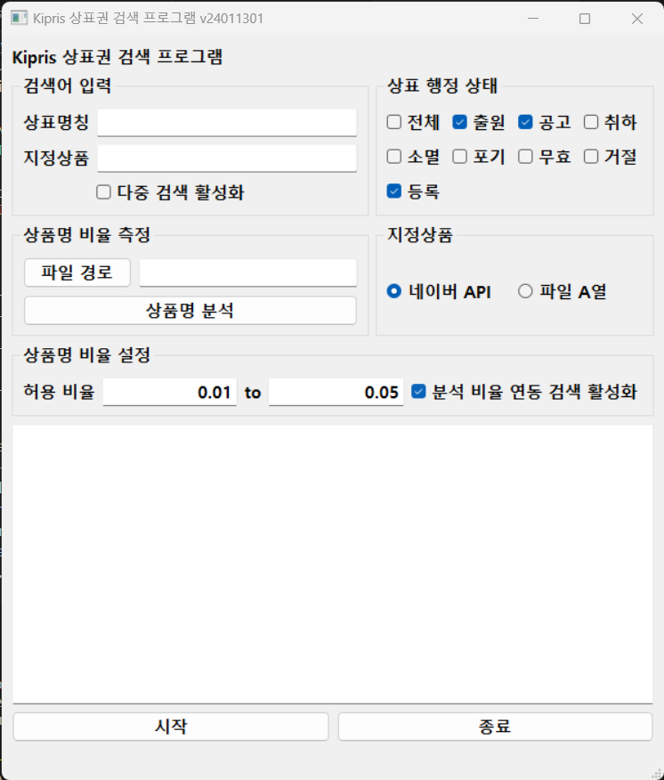
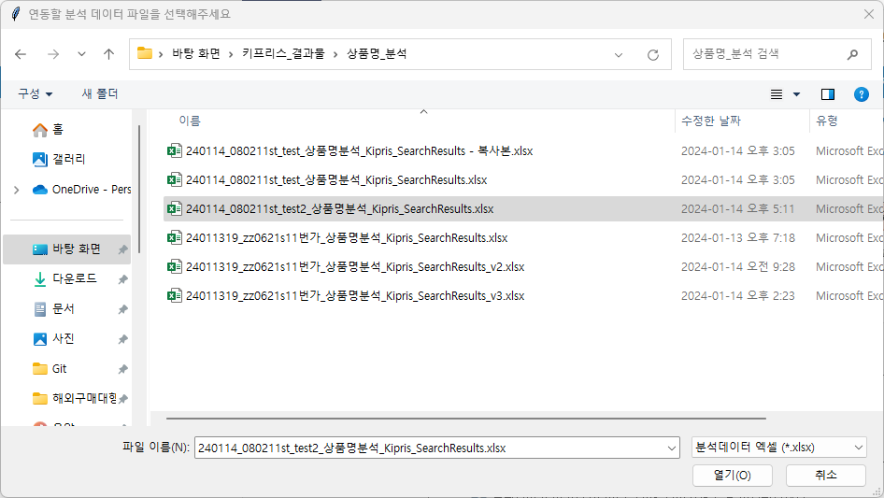
Kipris 상표권 검색 프로그램 사용 매뉴얼
** 상품명 분석 기능
* 상품명 분석 파일이 있고, 상품명 분석을 돌릴 필요 없는 경우
상품명 허용 비율 설정
분석 비율 연동 검색 활성화 버튼 클릭
시작 버튼 클릭
연동할 분석 데이터 파일 선택

